Slide 1
МИНИСТЕРСТВО НАУКИ И ВЫСШЕГО ОБРАЗОВАНИЯ РОССИЙСКОЙ ФЕДЕРАЦИИ КНИТУ-КАИ · Кафедра прикладной математики и информатики
Всероссийская молодёжная научно-практическая конференция
«Компьютерные технологии и защита информации – 2026»
«Архитектура сервиса выбора тем
выпускной квалификационной работы»
Обучающийся группы 4411: Ильин Айдар Альбертович
Научный руководитель: доцент каф. ПМИ Валитова Н.Л.
Направление: 09.03.04 Программная инженерия · Профиль: Разработка программно-информационных систем
Казань, 2026 г.

Slide 2
2. Цель и задачи работы
Проблема
В вузах распределение тем ВКР и научных руководителей сопровождается разрозненными каналами связи и слабой прозрачностью статусов. Целостный веб-сервис требует устойчивой архитектуры, допускающей развитие без переписывания бизнес-логики.
Цель работы
Спроектировать и обосновать архитектуру веб-сервиса для автоматизации выбора темы и научного руководителя ВКР с учётом ролей студента, преподавателя, заведующего кафедрой и администратора.
Задачи
Определить назначение и границы сервиса
Обосновать технологический стек
Описать слоистую архитектуру и декомпозицию на подсистемы
Изложить ключевые потоки данных и подходы к безопасности
2 / 7

Slide 3
3. Технологический стек
Клиентская часть
Серверная часть
Хранение данных
Инфраструктура
Angular 20
TypeScript
SCSS
PrimeNG 20
HTTP-вызовы API
ASP.NET Core 10
C# 13 / .NET 10
EF Core 10
JWT + Refresh
Swagger / OpenAPI
PostgreSQL 16
Redis 7
S3 / MinIO
Docker / Compose
Nginx (HTTPS)
SMTP (MailKit)
GitHub
3 / 7

Slide 4
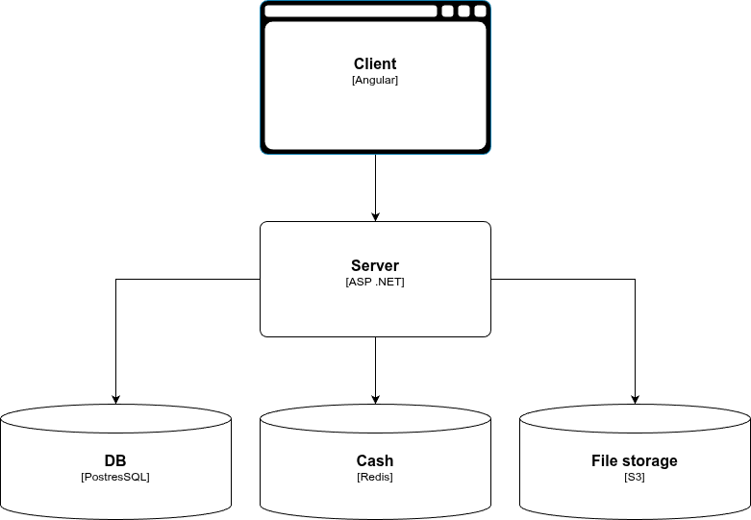
4. Общая архитектурная схема
Принципы построения
Клиент-серверная модель
бизнес-логика и доступ к данным — на сервере
Чистая архитектура
зависимости направлены к центру; домен не зависит от фреймворков
Обмен по HTTPS (JSON)
единый протокол для всех ролей
Расширяемость
интеграции (ЭИОС, LDAP) через Infrastructure без изменения ядра
4 / 7

Slide 5
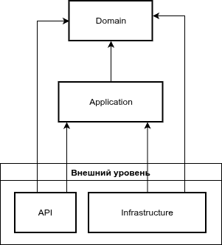
5. Структура сервера. Декомпозиция на подсистемы
Четыре проекта
Подсистемы
Domain
сущности и правила; нет зависимостей от EF Core и ASP.NET Core
Application
сервисы заявок, тем, чата, уведомлений; интерфейсы репозиториев
Infrastructure
DbContext, EF Core, Redis, S3, SMTP
API
контроллеры /api/v1/..., JWT middleware, Swagger
Управление доступом и профилями
Справочники
Каталог тем
Процесс согласования заявок
Коммуникации по заявке
Уведомления (in-app + email)
Архив и администрирование
5 / 7

Slide 6
6. Потоки данных и безопасность
Ключевые потоки данных
Безопасность
Заявки:
JSON → REST API → Application → транзакция в PostgreSQL
Чат (polling):
сообщения в БД; периодические запросы без WebSocket — проще прохождение через МЭ вуза
Архив:
файлы в S3/MinIO, метаданные в PostgreSQL, доступ только у администратора
Refresh-токены:
хранятся в Redis с TTL
JWT-аутентификация + ротация refresh-токенов
Хэширование паролей (bcrypt)
Ролевой доступ на уровне API и сервисов Application
Серверная валидация входных данных
CORS только для доверенных источников
Problem Details и журналирование ошибок
Бизнес-правила в Domain/Application — тестируемы без реальной СУБД
6 / 7

Slide 7
7. Заключение
Результаты работы:
Спроектирована и обоснована архитектура веб-сервиса выбора тем ВКР
Четырёхслойный сервер по принципам чистой архитектуры: Domain, Application, Infrastructure, API
Бизнес-правила локализованы в Domain и Application — не зависят от СУБД и фреймворков
Технологический стек: Angular, ASP.NET Core, PostgreSQL, Redis, S3, SMTP
Интеграции подключаются через Infrastructure без изменения ядра
Практическая значимость
— сокращает объём неформальной переписки при согласовании тем ВКР, предоставляет единое актуальное представление о статусе заявок; изменения в подсистемах локализованы во внешних слоях и не затрагивают доменные сценарии согласования
7 / 7

